Slide 1

ENTREGA FINAL DATA SCIENCE
Entrenamiento y optimización de Modelos de Machine Learning

Slide 2
INDICE
3 Equipo.
4 Abstracto con motivación y audiencia.
6 Preguntas/Problema que buscamos resolver.
7 Breve Análisis Exploratorio de Datos (EDA).
Entrenamiento y Testeo. Optimización.
Selección de modelos.
Métricas
Conclusiones

Slide 3
Integrantes del Equipo
Ricardo David Minhot
Sergio Antonio Moreno Banda
Tutora Maris Botero

Slide 4
Abstracto con motivación y audiencia
Caso: Datasets Cáncer de Pulmón.
Corresponde a un muestreo desde la perspectiva de la presencia o no de cáncer de pulmón.
Incluye variables de con otras sintomatologías registradas a fin del objetivo de estudio.
1847 registros.
Column | Non-N | ull Count | Dtype
SEX | 1848 | non-null | object
AGE | 1848 | non-null | int64
SMOKING | 1848 | non-null | int64
YELLOW_FINGERS | 1848 | non-null | int64
ANXIETY | 1848 | non-null | int64
PEER_PRESSURE | 1848 | non-null | int64
CHRONIC DISEASE | 1848 | non-null | int64
FATIGUE | 1848 | non-null | int64
ALLERGY | 1848 | non-null | int64
WHEEZING | 1848 | non-null | int64
ALCOHOL CONSUMING | 1848 | non-null | int64
COUGHING | 1848 | non-null | int64
SHORTNESS OF BREATH | 1848 | non-null | int64
SWALLOWING DIFFICULTY | 1848 | non-null | int64
CHEST PAIN | 1848 | non-null | int64
LUNG_CANCER | 1848 | non-null | object

Slide 5
Abstracto con motivación y audiencia
Se evaluará la correlación entre las diferentes variables del modelo y la variable a analizar
( cáncer de pulmón)
Clasificados en:
Si padecen cáncer
No padecen cáncer

Slide 6
Preguntas que buscamos resolver
La edad es un factor para la enfermedad ?
Pondría La enfermedad está relacionada al sexo?
Existen factores predisponentes para la enfermedad ?
Existen relaciones entre los síntomas para la enfermedad ?

Slide 7
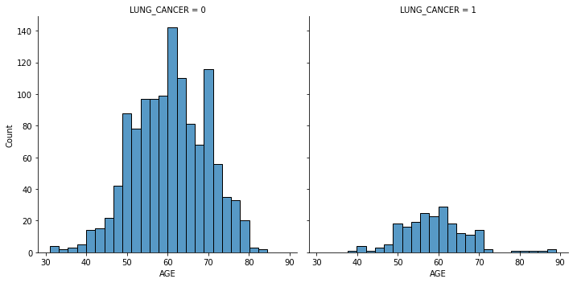
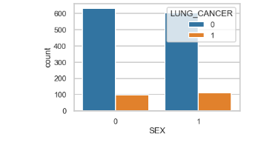
Análisis Exploratorio de Datos (EDA)
Univariado
Bivariado
Primeros insight a partir de las gráficas.
Observación de gráficas: la presencia de cáncer aparece independientemente de sexo y tiene presencia sobre todo el rango etario de la población muestreada

Slide 8
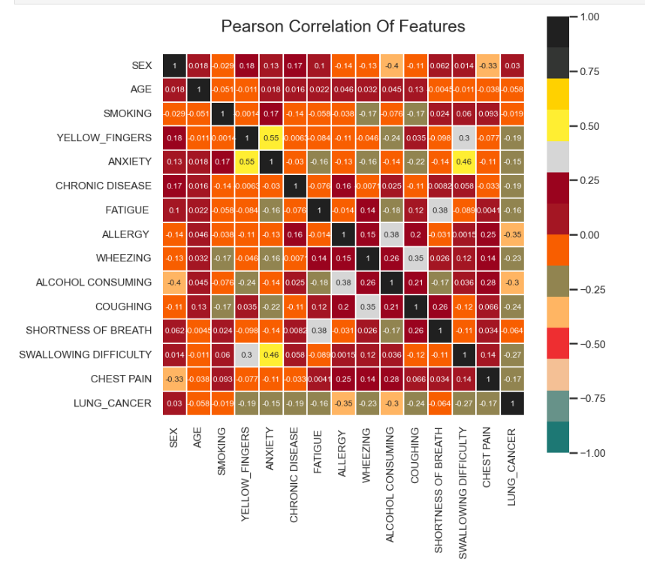
Análisis Exploratorio de Datos (EDA)
Multivariado
Se exploran las correlaciones de los síntomas.

Slide 9
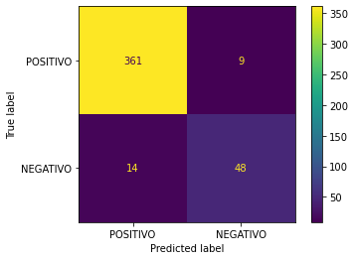
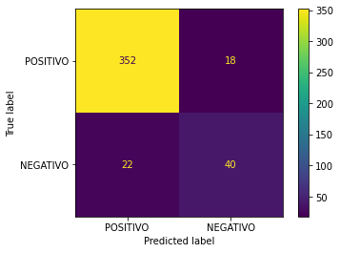
Aplicación de algoritmos de ML
RANDOM FOREST
LOGISTIC REGRESSION

Slide 10
Aplicación de algoritmos de ML
A continuación se presenta un resumen con los principales resultados obtenidos para cada modelo aplicado al datasets con una división de 70/30 para train/test:
Metrica/Modelo | Random Forest | Logistic Regression
Accuracy | 94.68% | 90.74%
Precision | 96.00% | 94.00%
Recall | 98.00% | 95.00%

Slide 11
Conclusiones
Conclusiones:
Podemos observar un modelo de regresión logística que nos devuelve valores altos de Accuracy, Precisión y Recall. Por un lado nos otorga una buena predicción lo que lo hace seguro ante nuevas instancias y por otro lado tiene un error de tipo II bajo. Este último dato lo consideramos relevante ya que minimizaría descartar un posible Cáncer positivo en aquellos pacientes que si son cáncer positivo.
Esto nos permite descartar la H0 y tomar como válida la H1, es decir, que existen factores predisponentes en la enfermedad y son la variables consideradas y evaluadas luego de definirlas en el Forward Selection.
Gracias…!

